Slide 1
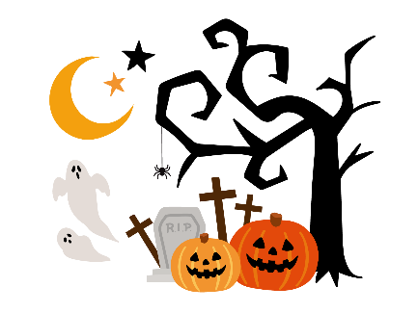






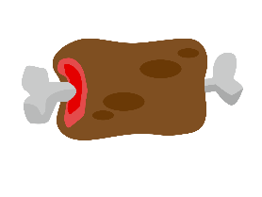


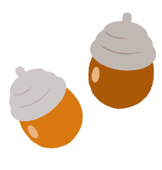
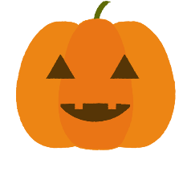

前半は「秋商材」、後半は「冬商材」を売り込もう！
〜お客の嗜好の変化に合わせて店内もチェンジ！ 〜
〈2024年10月版〉
10/1 | 2 | 3 | 4 | 5 | 6 | 7 | 8 | 9 | 10 | 11 | 12 | 13 | 14 | 15 | 16 | 17 | 18 | 19 | 20 | 21 | 22 | 23 | 24 | 25 | 26 | 27 | 28 | 29 | 30 | 31 | 11/1 | 2 | 3
火 | 水 | 木 | 金 | 土 | 日 | 月 | 火 | 水 | 木 | 金 | 土 | 日 | 月 | 火 | 水 | 木 | 金 | 土 | 日 | 月 | 火 | 水 | 木 | 金 | 土 | 日 | 月 | 火 | 水 | 木 | 金 | 土 | 日
赤口 | 先勝 | 先負 | 仏滅 | 大安 | 赤口 | 先勝 | 友引 | 先負 | 仏滅 | 大安 | 赤口 | 先勝 | 友引 | 先負 | 仏滅 | 大安 | 赤口 | 先勝 | 友引 | 先負 | 仏滅 | 大安 | 赤口 | 先勝 | 友引 | 先負 | 仏滅 | 大安 | 赤口 | 先勝 | 仏滅 | 大安 | 赤口
コーヒーの日 | 豆腐の日 | 登山の日 | イワシの日 | レジ袋ゼロデー | シャツの日 | おなかを大切にする日 | 寒露（かんろ） | クレープの日 | 目の愛護デー | めんの日 | パンの日 | サツマイモの日 | スポーツの日 | 世界手洗いの日 | ボスの日 | 沖縄そばの日 | 冷凍食品の日 | 住育の日 | 頭髪の日 | あかりの日 | ショートケーキの日 | 霜降（そうこう） | 削り節の日 | 世界パスタデー | 柿の日 | 読書の日 | 秋の土用の丑の日 | 肉の日 | ノヴェッロ解禁日 | ハロウィーン | すしの日 | タイツの日 | 文化の日
 |  |  |  |  |  |  |  |  |  |  |  |  |  |  |  |  |  |  |  |  |  | （
コーヒーは秋冬が最も売上が伸びる。コーヒーに合うパン、サンドイッチ、スイーツなどのセット割引を提案しよう。 | この日にちなみ、和食の訴求を高めよう。新米の季節につき、みそ汁、冷ややっこなどの豆腐を使った惣菜もお薦めだ。 | 山間では紅葉狩りのシーズン。近隣の店舗では、山の急な天候の変化に備え、雨具や防寒具を用意しておくこと。 | イワシ、サンマ、キノコ、クリなど、秋の味覚を強化する。秋の味覚に合うビールやつまみも提案しよう。 | レジ袋有料化に伴い、エコバックの利用が増えている。エコバックも保冷用、大型用など各種そろえよう。 | 衣替えの季節。天気が良い日が多く、洗濯の機会にも恵まれる。洗濯関連商品や防虫剤、除湿剤を多めに持つ。 | 季節の変わり目で腸の不調が出やすい時季。発酵食品やキノコ、海藻など腸に優しい食品を販促強化しよう。 | 二十四節気の一つで、秋の長雨が終わり本格的な秋が始まる頃。販促物を使って秋季商品の売り込みを強化したい。 | 毎月９の付く日はクレープの日。女性客が多い店舗では秋に人気が高い秋限定スイーツやチョコレート味のスイーツを強化しよう。 | ブルーベリーやブドウには疲れ目を回復させるアントシアニンを多く含む。視力回復に効果的な食材やサプリメント、ホットアイマスクなどの販促を強化しよう。 | 毎月11日はめんの日。秋に売れる麺類は、パスタ。旬であるキノコや鮭を使ったパスタが人気だ。ヘルシーなスープパスタもお薦めしよう。 | 毎月12日はパンの日。秋は、パンの需要が高まる。クリームやチョコ、チーズなど、濃厚な味覚の菓子パンの販売が伸長するので多めに持つ。 | この日にちなみ、スイートポテト、大学いもなどのサツマイモを使った商品のキャンペーンを行う。秋らしさを演出できる商品だ。 | ３連休につき、運動会や行楽に出かける人の動きが大きくなる。あらかじめ近隣の催事情報を収集し、催事日当日に備えること。 | 秋冬に向けて、風邪やインフルエンザへの意識が高くなる。手洗い・除菌グッズ、マスクなど、ウイルス対策商品を多めに持つこと。 | 店長がこの時季やるべきことを整理する。秋から冬への棚割り計画、スタッフの接客指導などを見直す。 | 気温が低下する秋の夜長にお薦めなのが、ラーメン、うどん、沖縄そばなどの湯かけ麺。夜食用ミニサイズも用意しよう。 | 働く女性が増えるなか、惣菜系の冷凍食品の利用が高まっている。冷凍野菜や魚の煮物などは、簡便な時短調理としても提案したい。 | 秋は、ＤＩＹや部屋の模様替えなども行う人が多い。清掃用具、台所用品、文具、工具、園芸用品などを用意する。 | 夏の紫外線によるダメージや、静電気などで髪の傷みが目立つ冬に備えて、ヘアケア商品をピックアップする。 | 徐々に日が短くなり、夜が長くなる。この日にちなみ、キャンドルやアロマ、入浴剤など癒やしの商品を中心に提案しよう。 | 毎月22日はショートケーキの日。チルドデザートのキャンペーンを展開しよう。口当たりの冷たくないケーキやシュークリームが人気だ。 | 二十四節気の一つで、秋が一段と深まり、霜が降りる頃。朝晩の冷え込みが一層厳しくなるため、ホット系の商品を強化しよう。 | 毎月24日は削り節の日。削り節を取り入れた和食を提案しよう。 | この日にちなみ、パスタやピザなど、イタリアの商品を強化。イタリアワインの新酒ノヴェッロの解禁も近いので、販促物でＰＲする。 | 秋の果実である、柿、ブドウ、ナシを使ったデザート、飲料、果実酒を強化。 | 秋の夜長におすすめしたい本や雑誌を販促物で紹介。読書のお供の軽食や飲料、リラックス商品なども併せて提案しよう。 | 夏に比べてなじみが薄いので、アピールするチャンス。ウナギ以外の該当商品には販促物を付けてアピールをしよう。 | 毎月29日は肉の日。朝晩の冷え込みや乾燥で、風邪をひく人が増える。肉やスタミナ料理を食べて、体力増進をアピールしよう。 | イタリアワインの新酒解禁日。なじみが薄いが、イタリアやチリなど、各国のワイン解禁日をアピールすることで、ボージョレ・ヌーボー本番も盛り上がる。 | 仮装やパーティの印象が強いが、手軽にできる、飴やクッキーなどのハロウィーン菓子、カボチャを使ったスイーツの提案を。 | 七五三、秋の結婚式など、お祝いする機会が多い頃。すしなど、ごちそう料理を提案しよう。 | 朝晩だけでなく、日中も冷え込む日が増える。タイツなど秋から冬に売れる商品は緊急的購入が多いため、常時在庫を持つこと。 | 文化の日前後は、文化祭や芸術関連の催事が催される。自店近隣の催事情報に注意。文房具などの関連商品のチェックも忘れずに。
「秋の味覚」に合わせた
販促計画
&
プロモーション
食の販促ポイント
旬の食材
10月の売れ筋商品
秋メニューの提案
10月の催事メニューの提案
10月の旬の食材を活用し、販促提案をしよう
10月の行事・行楽の季節商品
10月は、秋サケ、サツマイモなどの旬の食材メニューで売上拡大の提案を！
売場テーマ
●秋の味覚レシピ
●運動会レシピ
●ハロウィーンレシピ
《水産物》
秋サケ、桜エビ
《野菜・キノコ》
サツマイモ、エノキ
●秋の行楽
●運動会
●スポーツの日
⚫︎ハロウィーン
《水産物》
秋サケのムニエル
秋サケの炊き込みご飯
《野菜》
スイートポテト
根菜の白だしスープ
メモ
※天気予報は、ダイキン工業株式会社が公表している
「ダイキンAIRカレンダー」を参照させて頂いております。
https://www.daikin.co.jp/otenki/calendar_web
支社 営業部 担当：
TEL：

Slide 2


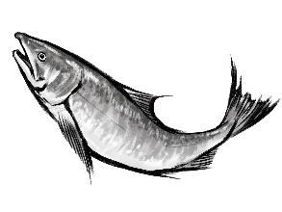
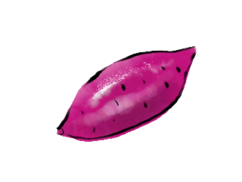
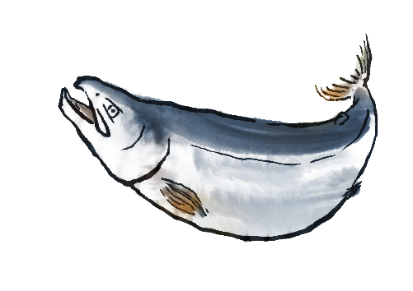
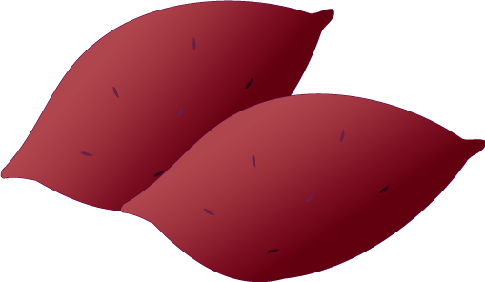
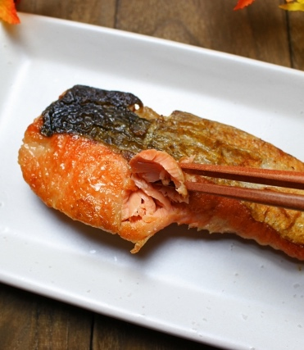
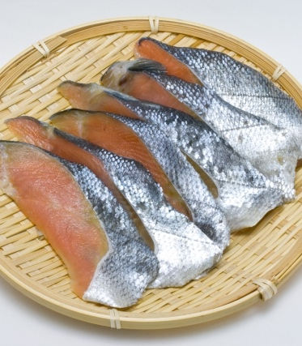
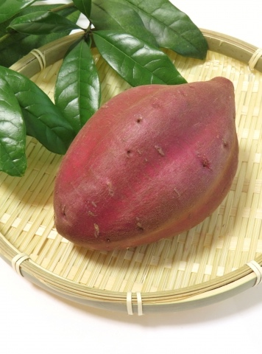
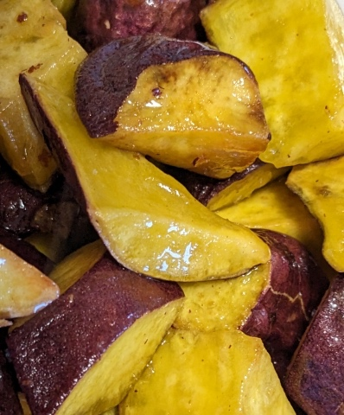
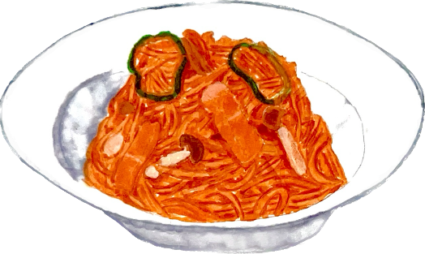

10月･･･旬の食材が盛りだくさん！ 行事や記念日に絡めた販促活動を展開しましょう！
人の動きが活発化する３連休は拡販のチャンス
〈2024年10月版〉
秋サケのムニエル
スイートポテト
秋サケ
サツマイモ
バター香る、ジューシーな一品
焼き芋で作る簡単スイートポテト
秋サケは産卵のため川に戻ってきたタイミングで漁獲された白鮭。産卵のために卵や白子に栄養が使われているため、脂の乗りは控えめ。 主な栄養素は、アスタキサンチン、 DHA、EPA 、ビタミンB群やビタミンD、Eだ。
アスタキサンチンはサケの主な色素成分であるカロテノイド色素の一種で、強い抗酸化作用を持ち、活性酸素の発生抑制・除去の働きがある。抗酸化力はビタミンCの6000倍、ビタミンEの1000倍ともいわれており、老化防止や疲労回復に効果的だ。
サツマイモは、食物繊維、ビタミンB6、ビタミンC、ビタミンE、ヤラピン、カリウム、 β－カロテンを多く含む。食物繊維は、ビフィズス菌などの善玉菌を増やし、腸内環境を整えてくれる働きがある。日本人は食物繊維が不足しがちとされているので、積極的に取るようにしよう。ヤラピンはサツマイモを輪切りにすると出てくる白い液体の成分で、食物繊維との相乗効果で便秘解消に役立つとされる。また、カリウムには塩分（ナトリウム）の排泄を促進する作用もあるので、高血圧の予防に有効とされる。
《材料：２人前》
秋サケ ２切れ
塩・こしょう 各適量
小麦粉 適量
オリーブオイル 適量
バター 20g
レモン １/４個
《材料：２人前》
サツマイモ（焼き芋） 1本
バター（無塩） 25 g
砂糖 20ｇ
卵黄 １個
牛乳 大さじ1
ツヤ出し用の卵黄 1個分
秋サケの保存方法
サツマイモの選び方
キッチンペーパーなどで水分を拭き取ったあと、ひと切れずつラップにくるむ。冷蔵保存の場合は約3日、冷凍保存の場合は約2週間保存が可能だ。また冷凍したサケを解凍する際は、自然解凍がお薦め。
皮の色が鮮やかなもの、傷や黒ずみがないもの、ひげ根がないものを選ぶようにしよう。
《作り方》
１：サケはキッチンペーパーで水気をふき、両面に塩・こしょうを
ふって小麦粉をまんべんなくまぶす。
２：フライパンにオリーブオイルを入れて熱し、サケを皮目から入れ
表面に軽く焼き色がつくまで中火で焼く。
３：サケを裏返して3〜4分焼いた後、フライパンに残った油を
キッチンペーパーでふき取る。
４：バターを入れ、溶けてきたら火を止める。
５：器に盛り、くし切りにしたレモンを添える。
《作り方》
１：耐熱ボウルに皮をむいた焼き芋を入れ、フォークの背などでつぶす。
２：サツマイモが熱いうちにバター、砂糖を加えて、よく混ぜ合わせる。
３：卵黄、牛乳を加えて、なめらかなペースト状になるまで混ぜる。
4：アルミカップに俵形に成形した（３）をのせ、表面にツヤ出し用
の卵黄を塗る。
5： 200℃に予熱したオーブンで10分焼く。
(様子を見ながら、焦げに注意する）
６：器に盛り付ける。
イワシの日（１０/４）
１０月の販促ポイント
10日4日は「イワシの日」。旬のイワシは脂ものり栄養価も高い。青魚はカルシウム、ビタミン類の他、
生活習慣病を予防し、脳の健康の維持に効果のあるEPA、DHAを含み、子どもから高齢者まで幅広く訴求できる。抗酸化作用のあるビタミンと一緒に取ると良いとされるため、レモンを使ったマリネやトマト煮などのメニューを提案しよう。また、臭みを抑える梅、酢、ショウガ、ハーブの関連販売も展開すると良い。缶詰の訴求も強化。
【重点メニュー】
イワシメニュー（マリネ、つみれ汁、梅干し煮、トマト煮、かば焼き）、アンチョビのパスタ
10月は過ごしやすい気候のため、運動会や文化祭、スポーツイベント、秋のお祭り、行楽、ハロウィーン、結婚式などイベントが多い。自店周辺の催事情報を収集し、当日に備えよう。10月後半になると気温がぐっと下がり、冬を感じる日も出てくる。季節の変わり目はお客様の嗜好も変化する。変化に対応するためにも、９月発売の新商品で、今後売上増加が見込めないものは、早期の商品カットを行うこと。
◆ハロウィーン
ハロウィーン自体は31日だが、平日のため前の週の土・日曜から盛り上がることが予想される。当日に向けて早めに準備をしよう。ハロウィーン限定
菓子が商品の中心にはなるが、他にもアルコール類や秋惣菜、デザートなどを並べ、家族で楽しむハロウィーンパーティを提案したい。
◆秋の土用
秋の土用には、夏の土用でなじみの深いウナギの他、「辰の日」に「た」の付く食べ物や、青色の食べ物（青魚）を食べると良いとされる。タマネギ、
滋養の付くタコ、旬のサンマ、イワシなどがお薦め。風邪をひきやすい時季なので、販促物で喚起を促すチャンス。
◆スポーツ関連商品
スポーツの秋につき、スポーツ飲料や健康食品など関連商品を強化。また、観戦のお供としてビール、おつまみも提案しよう。近隣で催事があるときは、当日の店頭販売が効果的。
世界パスタデー （１０/２５）
1995年のこの日にローマで「第1回世界パスタ会議」が開催されたことを記念して制定された。家庭でも定番化したパスタ料理をさらにおいしく楽しめるよう、メニュー提案や品揃えを強化する。
POPでは、調理のポイントや新しい食べ方を提案する。例えば、スパゲティの麺の太さと形状によって、相性の良いソースがある。太麺にはトマト、クリーム、肉系のソース。平打ち麺にはトマト、魚介系ソース。細麺にはオリーブオイル、野菜系のソースなど。ソースとチーズは、パスタに「かける」のではなく、パスタと「混ぜ合わせる」ことでおいしくなる。売場づくりは、イタリア国旗の緑・白・赤の色使いで目立たせる。
【重点メニュー】
スパゲティ、マカロニ、ラザニア、パスタソース（ミートソース、タラコ、ウニクリーム）、パスタ惣菜（ボロネーゼ、カルボナーラ、パスタ入りのスープ）、冷凍食品、ニンニクと唐辛子入りのオイルソース、オリーブオイル、ハーブ類、ニンニク、チーズ、ワイン

